Slide 1



Slide 2
1
팀원 소개
데이터 출처
프로젝트 개요
2
데이터 탐색
데이터 전처리
데이터 개요
INDEX
3
데이터 분석
프로모션 제안
데이터 분석 및 결론
4
가설 검정
최종결론
가설 검정 및 결론

Slide 3

1 프로젝트 개요
팀원 소개
데이터 출처

Slide 4

1
프로젝트 개요
팀원 소개
Team 5
김도환 성호경 이종원 이현우 오승훈
데이터 전처리
데이터 분석
데이터 시각화
Sql 활용
데이터 전처리
데이터 분석
데이터 시각화
PPT 제작
데이터 전처리
데이터 분석 총괄
데이터 시각화
Jupiter 보고서 작성
데이터 전처리
데이터 분석
데이터 시각화
가설검정
데이터 전처리
데이터 분석
데이터 시각화
PPT 제작

Slide 5

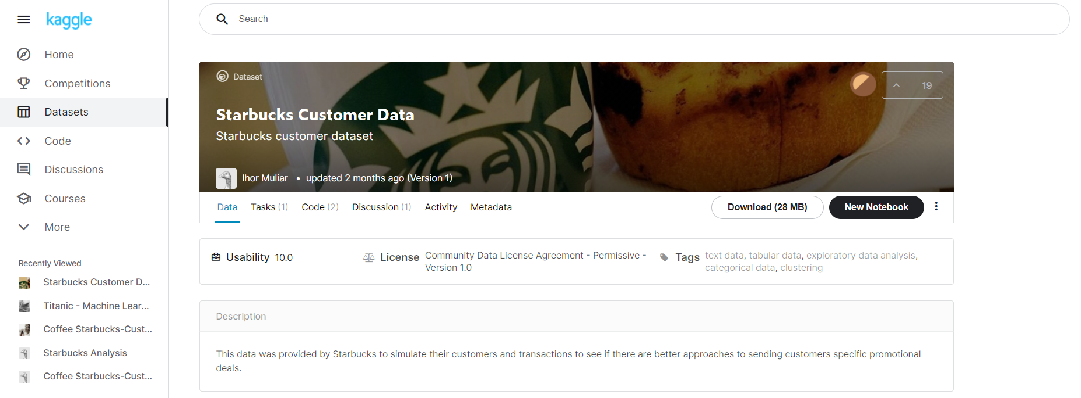
1
프로젝트 개요
데이터 출처

Slide 6
2
데이터 개요
데이터 탐색
데이터 전처리
Sql 활용

Slide 7



2
데이터 개요
데이터 탐색
전처리를 위한 데이터 살펴보기
portfolio
profile
transcript
스타벅스 프로모션 데이터가 담긴 파일
멤버십 가입 시 등록된 고객 정보
고객이 프로모션에 반응한 데이터

Slide 8
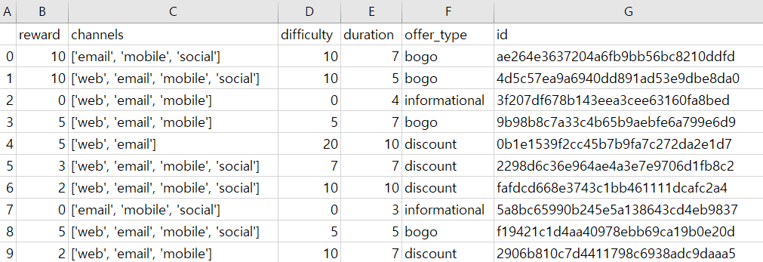
2
데이터 개요
데이터 탐색 [Portfolio.csv]
프로모션 참여시 할인 금액 ($)
프로모션 참여를 위한 최소비용
프로모션 종류
bogo : by one get one
discount : 금액 할인
Information : 정보전달
프로모션 홍보를 위해 사용된 수단
프로모션 진행 기간

Slide 9


2
데이터 개요
데이터 탐색 [Portfolio.csv]
BOGO 프로모션의 경우
소비자가 10달러 소비
difficulty = 10$
스타벅스 프로모션 참여
reward 10$ 지급

Slide 10
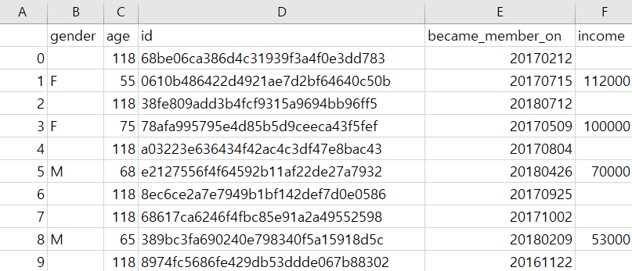

2
데이터 개요
데이터 탐색 [Profile.csv]
고객 연령
고객 수입
고객 성별
Female
Male
Other
스타벅스 계정 생성일

Slide 11
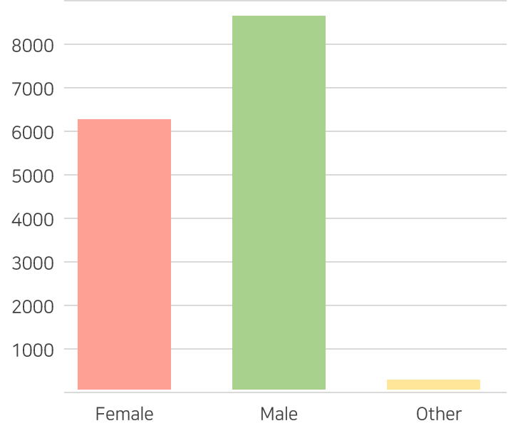
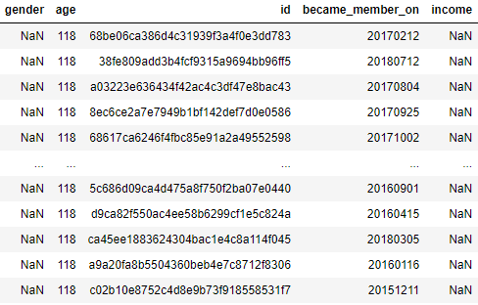
2
데이터 개요
데이터 탐색 [Profile.csv]
17,000개의 데이터 중
Gender, age, income에서 동일하게 나온
결측치 2,175개 (12.8%) 제거
성별 데이터에 F | M | O 존재
Other 데이터 개수 212개 -> 제 3의 성별로 분류

Slide 12
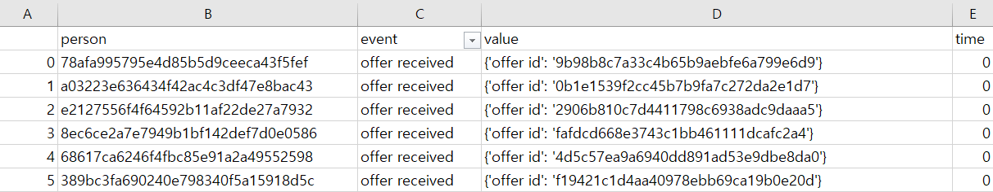
2
데이터 개요
데이터 탐색 [transcript.csv]
프로모션 참여 진행 상황
프로모션 실행 이후 시간
고객 아이디
Event의 데이터

Slide 13
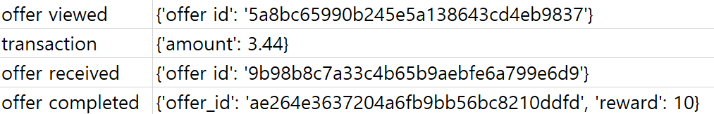
2
데이터 개요
데이터 탐색 [transcript.csv]
고객의 실제 거래
140000
120000
100000
Transaction | {amount (거래 금액)}
80000
프로모션 참여 진행상황
60000
offer viewed | {offer id (프로모션 이름)}
offer received | {offer id (프로모션 이름)}
offer completed | {offer id (프로모션 이름), reward (할인)}
40000
20000
Transaction offer received offer viewed offer completed

Slide 14
2
데이터 개요
데이터 전처리
데이터 전처리

Slide 15
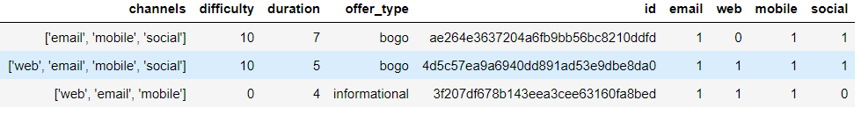

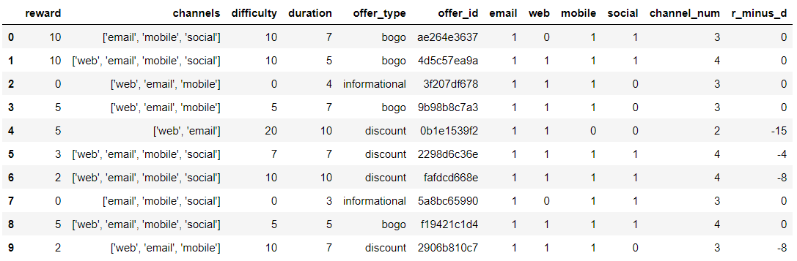
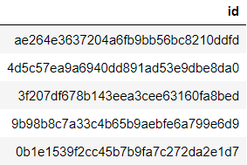
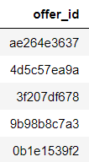
2
데이터 개요
데이터 전처리 - portfolio
channel
reward - difficulty
리스트 형식 -> 채널 별 컬럼 생성
Reward에서 difficulty를 뺀 값의 컬럼 생성
순수익을 계산하기 위함
Id
프로모션 id 10자리로 자르기

Slide 16
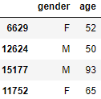
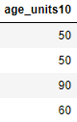
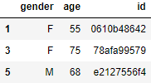
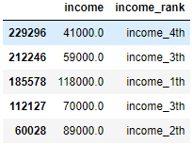
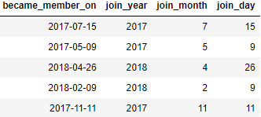
2
데이터 개요
데이터 전처리 – profile
age
id
income
become_member_on
2175개의 결측치 제거
나이대 별 Bining
2175개의 결측치 제거
구간별로 나누기
year , month , day 컬럼 생성
(2021/6/16 기준으로 계산)
나이 분포
10대 이하, 20대, 30대,
… 90대, 100세 이상으로 구분
ID
Id 값을 10자리로 축약
income
29000 ~50000 : income_4th
50000 ~ 75000 : income_3th
75000 ~ 100000 : income_2th
100000 ~ 121000 : income_1th
가입일
Year, month, day

Slide 17
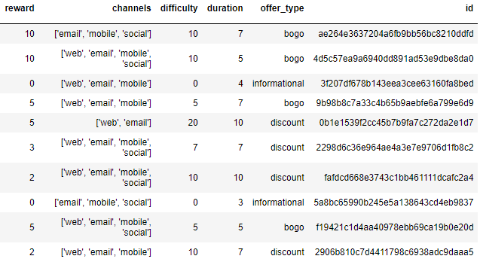
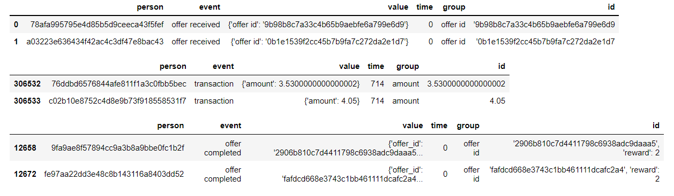
2
데이터 분석
데이터 전처리 - transcript
event & value
단순 확인용으로 사용된 offer viewed는 제외
offer received, transaction, offer complete에 한해
value 값을 group과 id로 분리
* Transaction의 경우
promotion id가 없기 때문에
amount값이 id로 분리
2
2
2
2

Slide 18
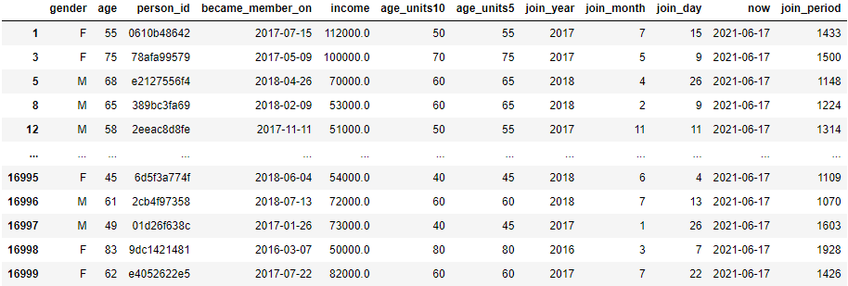
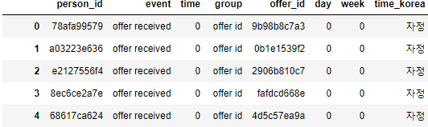
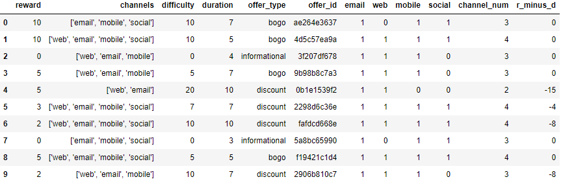
2
데이터 분석
데이터 전처리
Person_id 기준으로 INNER JOIN
Offer_id 기준으로 OUTER JOIN

Slide 19
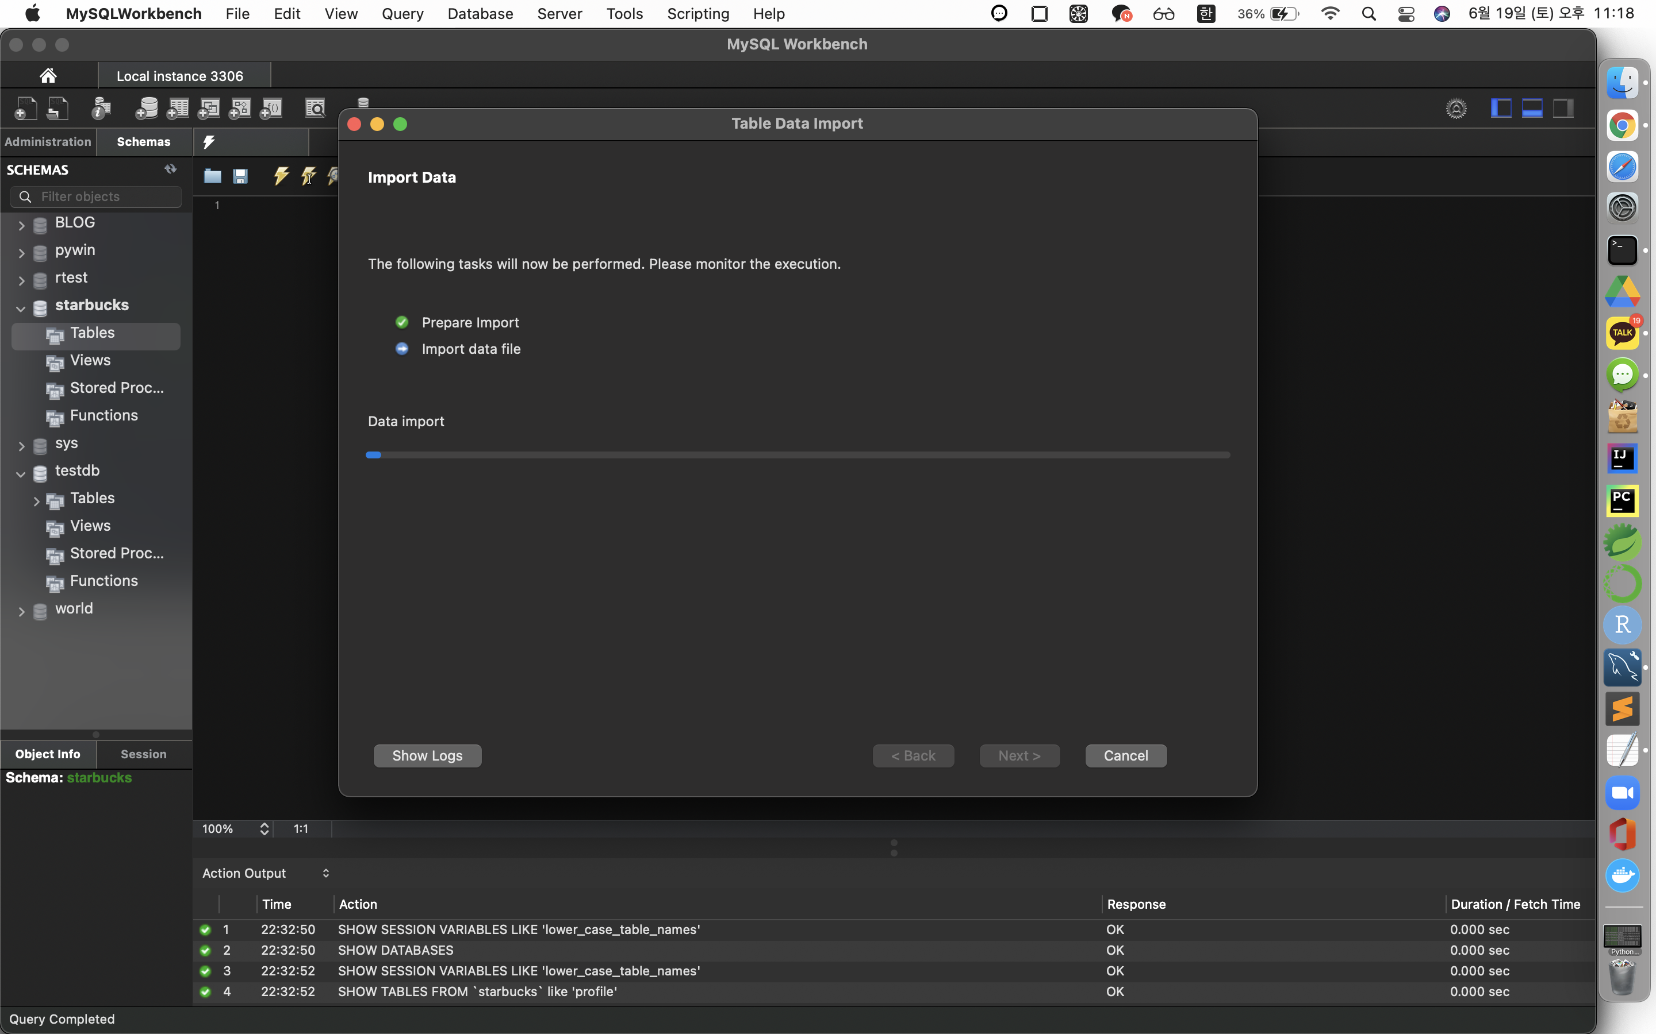
2
데이터 개요
데이터 탐색 - sql 활용

Slide 20
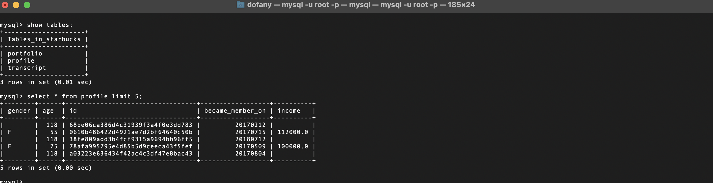
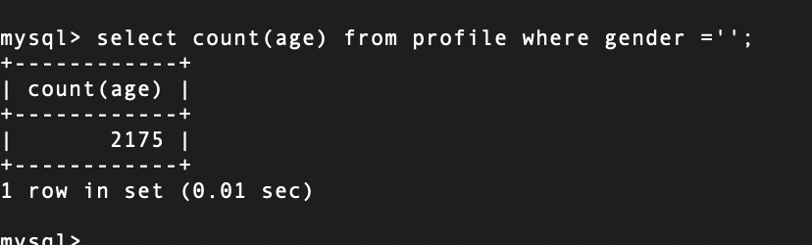
profile 파일
profile.csv 데이터 확인
NULL값 확인

Slide 21
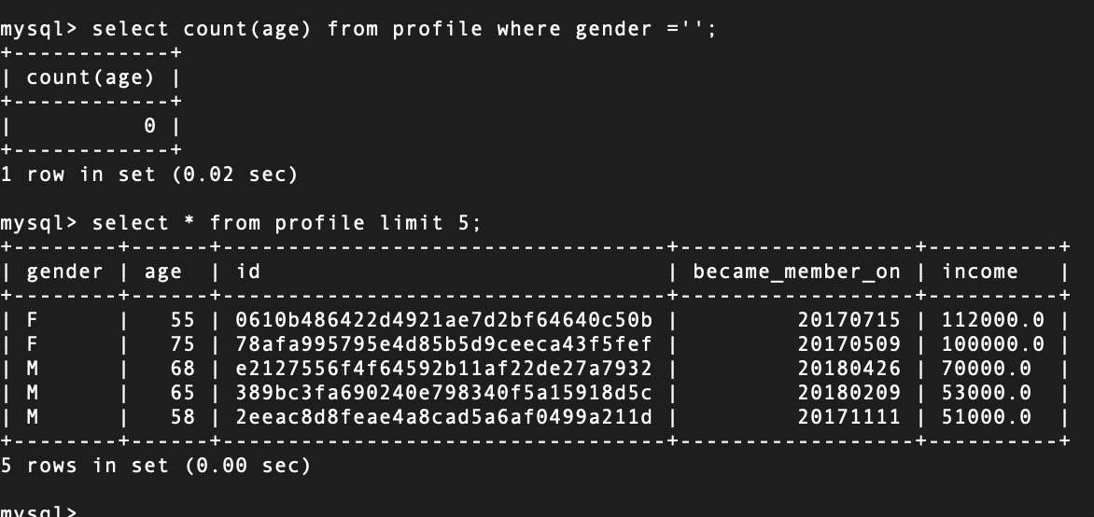
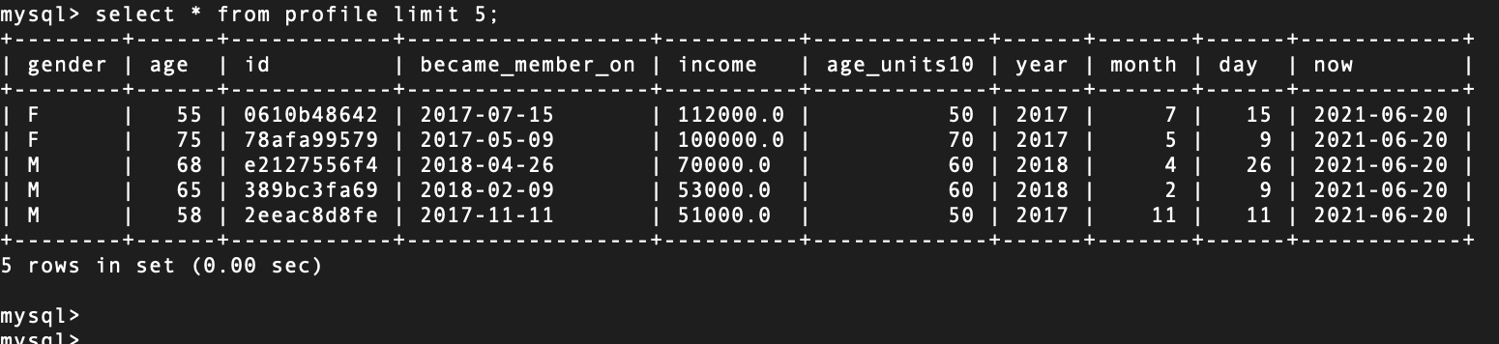
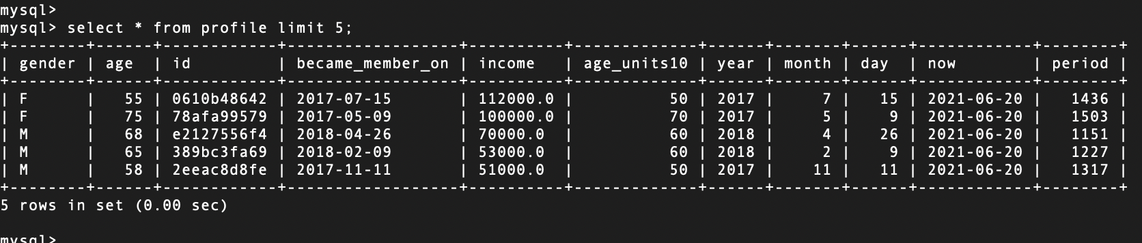
now (2021-06-20) 날짜 컬럼 생성 후 period(일수) 추가

Slide 22
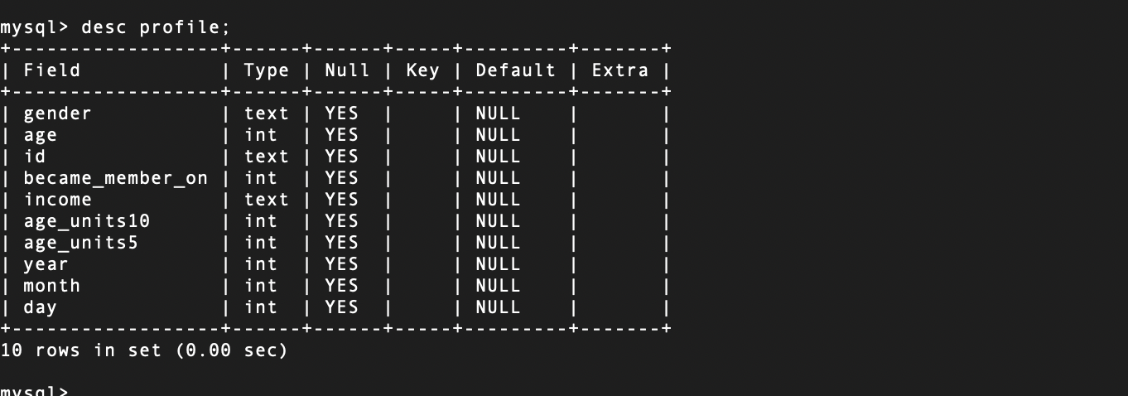
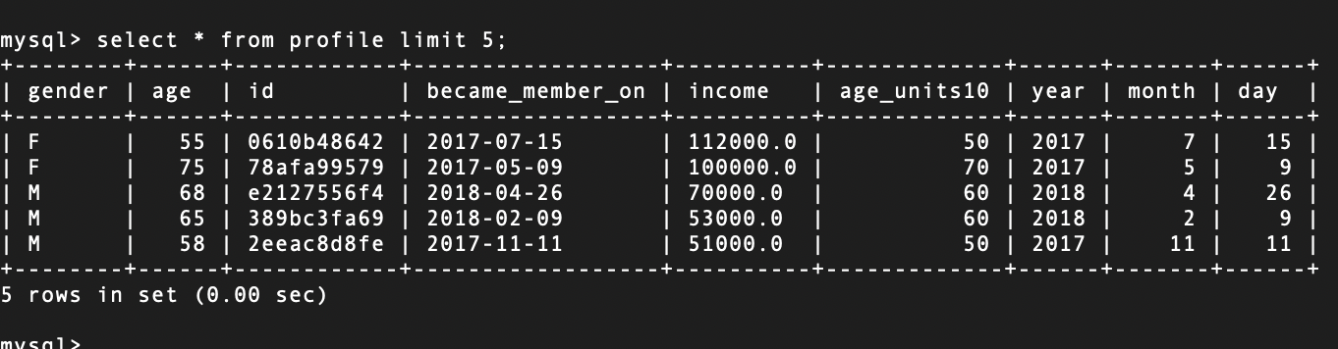
Year, month, day 데이터 생성 / 컬럼에 추가

Slide 23
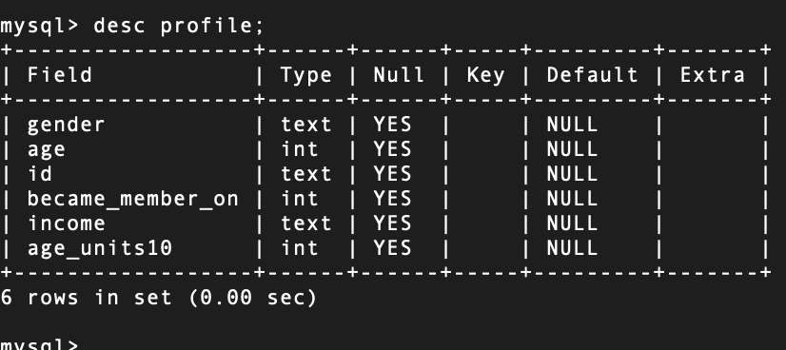
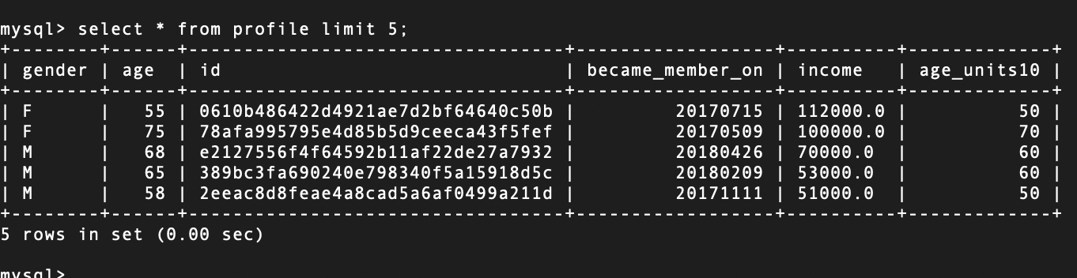
Age units 10 데이터 생성 / 추가

Slide 24
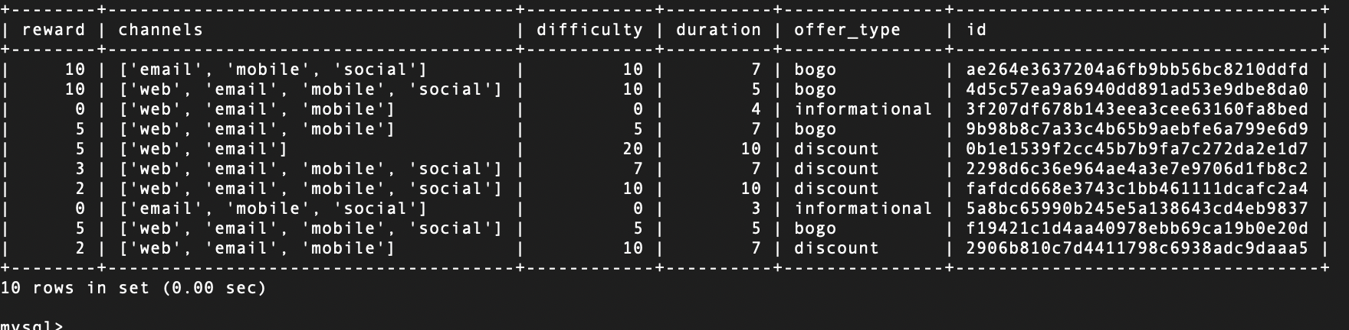
2
데이터 개요
데이터 탐색 - sql 활용
portfolio 파일
Portfolio 데이터

Slide 25
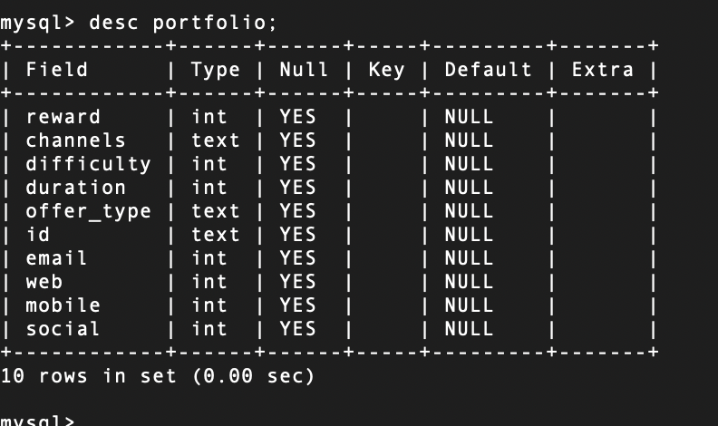
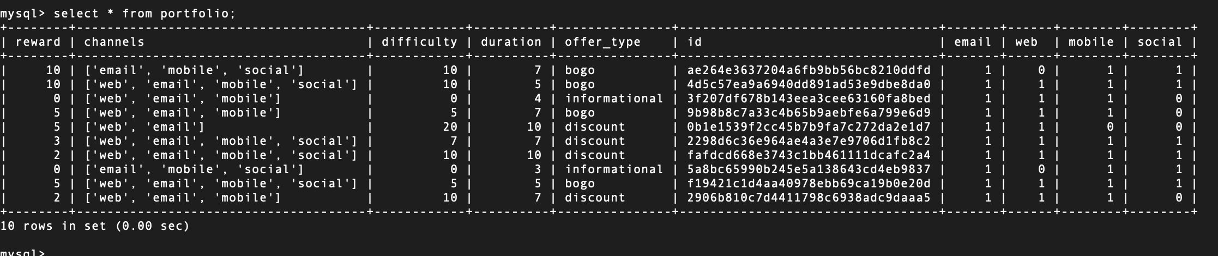
프로모션 채널 생성
각 홍보 수단에 대한 카운트

Slide 26
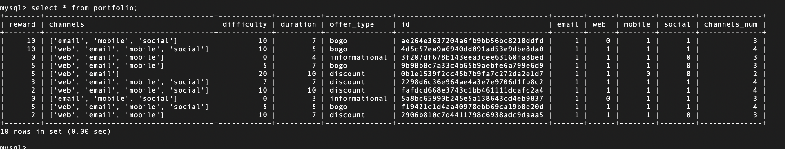
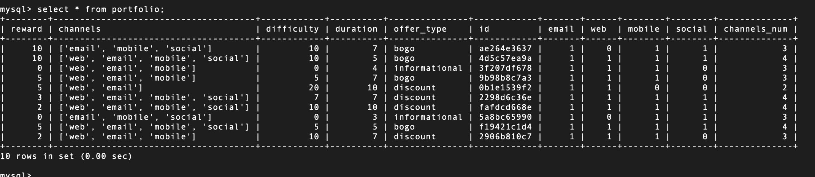
channels의 합
Id값 축소

Slide 27
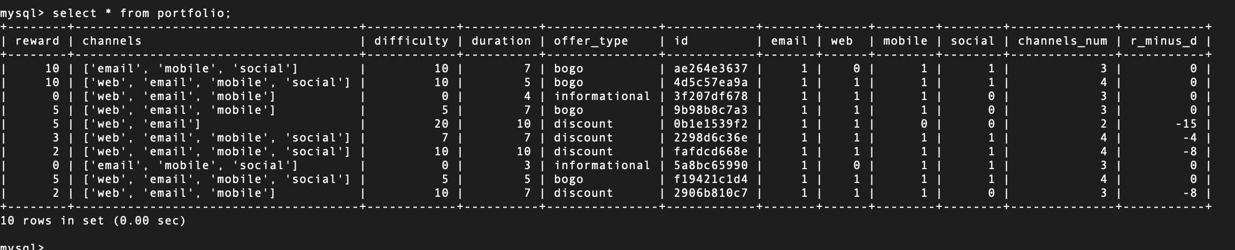
reward – difficulty 생성

Slide 28
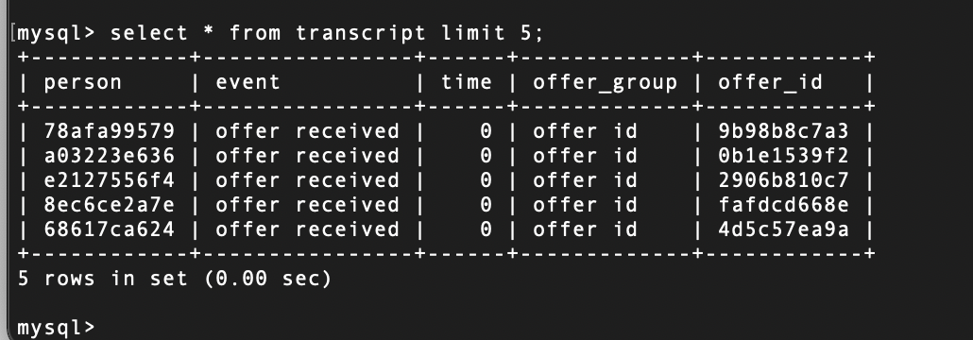
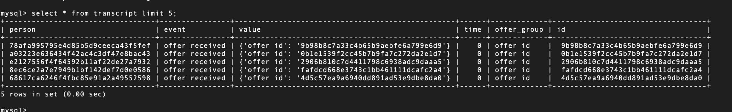
2
데이터 개요
데이터 탐색 - sql 활용
Transcript 파일
Person 및 offer_id 10자리로 축소
Value의 Group과 id 분류

Slide 29
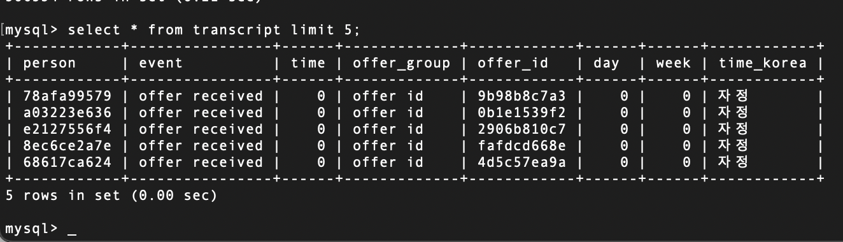
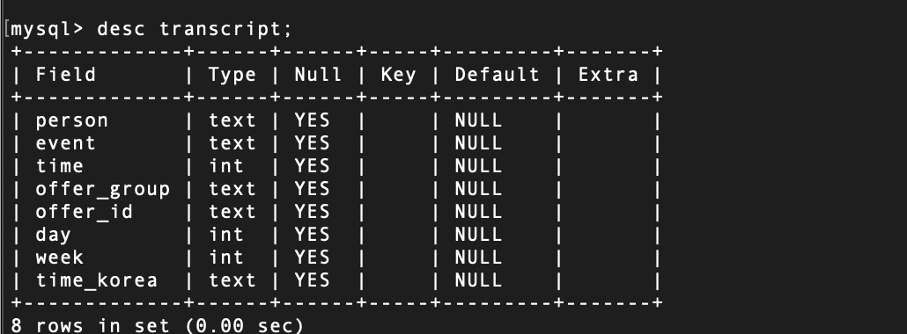
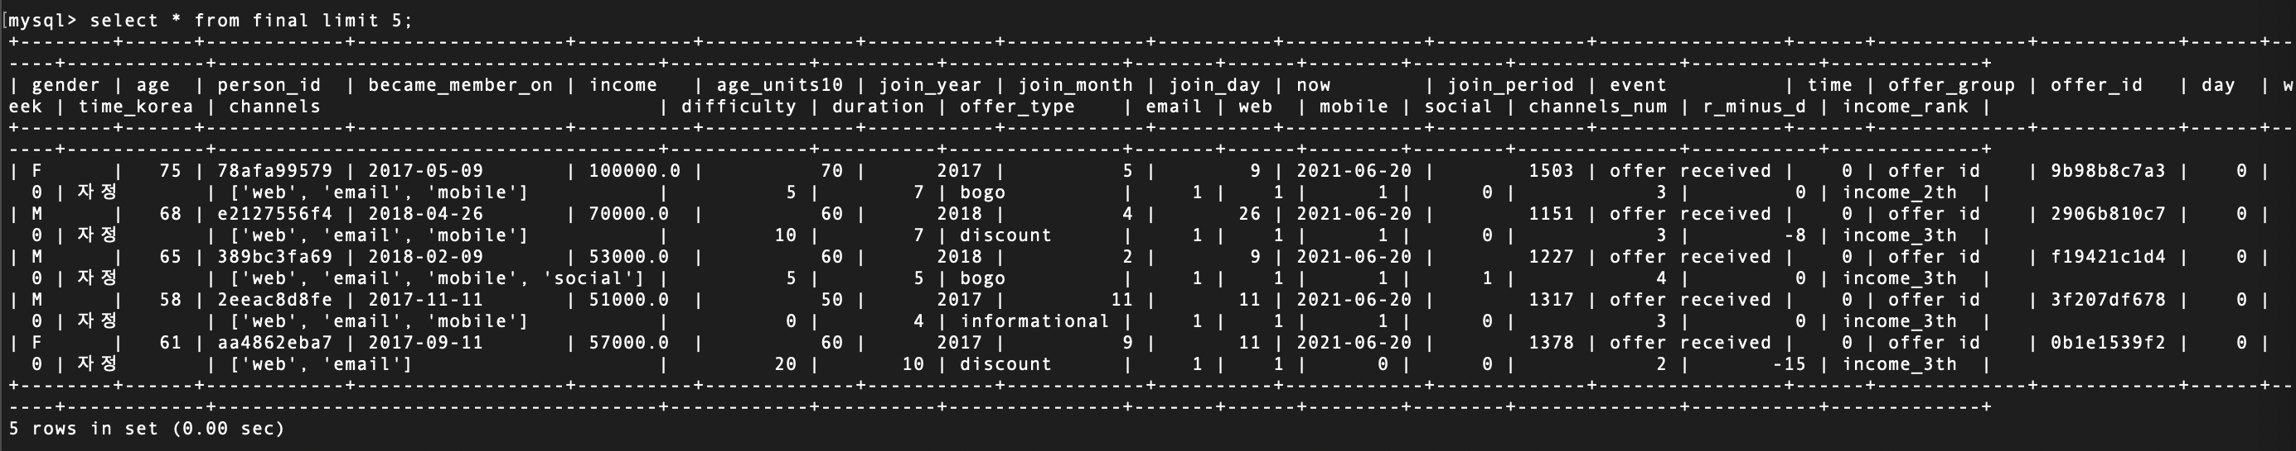
Day, week, time 컬럼에 데이터 추가
Income rank 추가

Slide 30
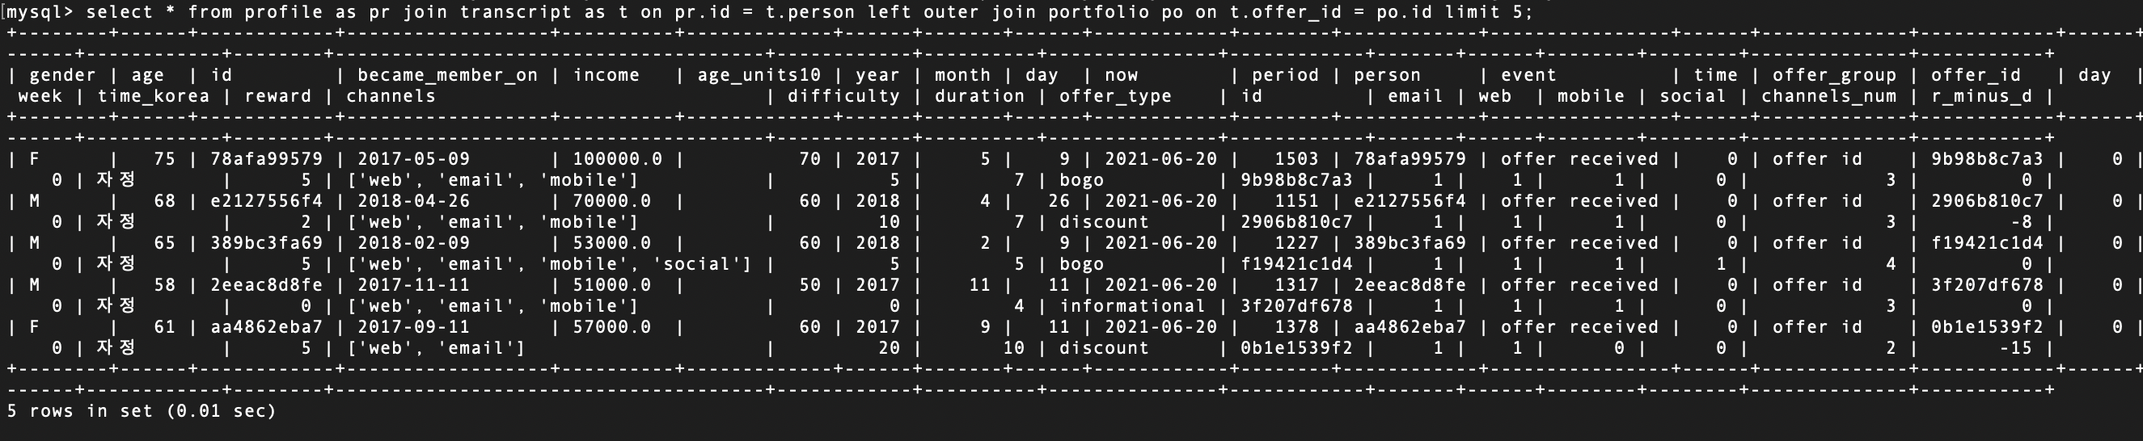
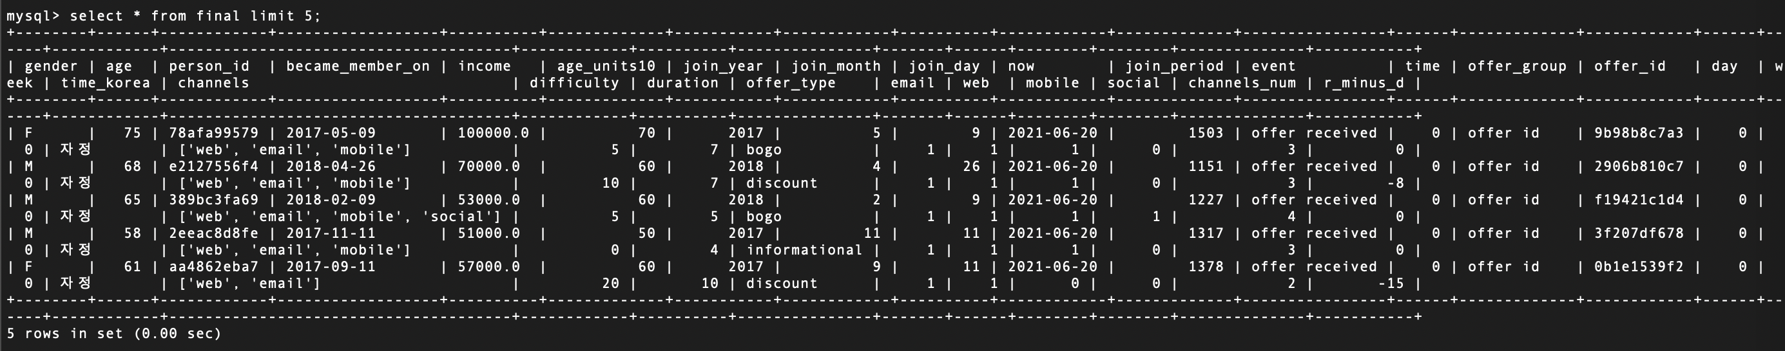
전체 테이블 join
Final 테이블 생성

Slide 31
3
데이터 분석 및 결론
데이터 분석
프로모션 제안

Slide 32
3
데이터 분석 및 결론
분석 목표
스타벅스 고객 특성 분석 & 향후 프로모션 전략 제안
고객 데이터 분석
프로모션 중심 분석
가설검정
스타벅스 고객 특성 분석
스타벅스 고객 특성 파악
고객 거래 데이터를 활용하여 주력 고객층 선정
향후 프로모션 전략 제안
총 순수익 관점에서 우수한 프로모션
주력 고객층이 선호하는 프로모션 전략 파악
신규 고객층이 선호하는 프로모션 전략 파악
가설검정
① 남성과 여성의 평균 소비 금액에 대한 검정
② 여성의 연령 별 평균 소비 금액 검정
③ 50~60대 여성 고객(소집단)의
프로모션 참여 분포에 대한 적합성 검정
④⑤ 전체 50~60대 고객과 신규 고객의
프로모션 참여 분포 적합성 검정

Slide 33
3
데이터 분석 및 결론
분석 목표
고객 데이터 분석

Slide 34
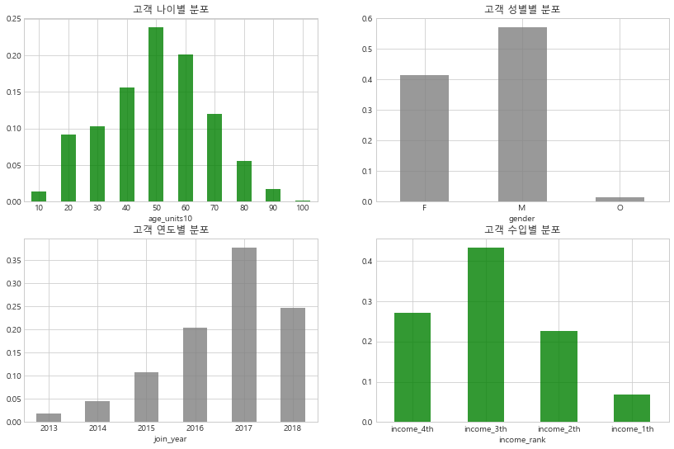
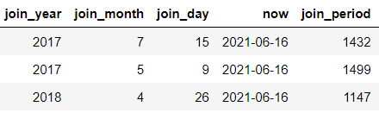
3
데이터 분석 및 결론
1-1) 고객 특성 파악
스타벅스 고객 특성 분석
age
gender
income
become_member_on
2175개의 결측치 제거
나이대 별 Bining
2175개의 결측치 제거
O 부분은 Other
구간별로 나누기
year , month , day 컬럼 생성
(2021/6/16 기준으로 계산)
나이 분포
50대(23.9%), 60대(20.1%)가 가장 많고,
40대, 50대, 60대가 전체 고객의 60%를 차지
성별 분포
남성 57.2% 여성 41.3%
성소수자 1.5%
수입 분포
50000 ~ 75000 구간인 income_3th의 소득을 갖는 고객이
43.4%로 가장 많았다.
계정 가입일 분포

Slide 35
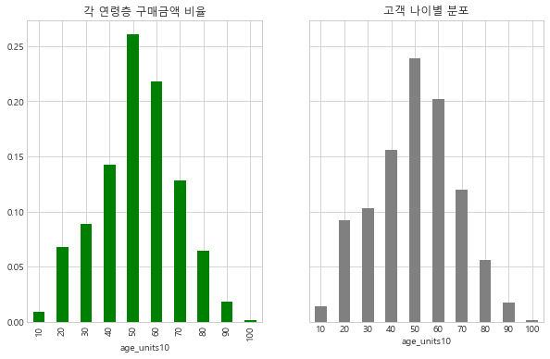
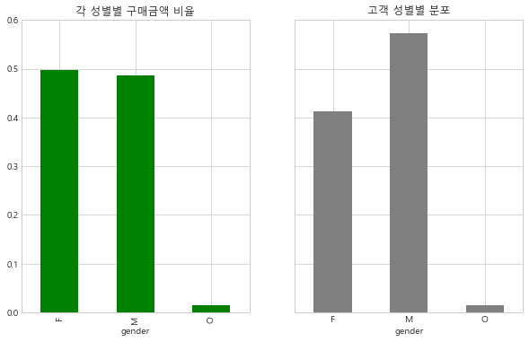
3
데이터 분석 및 결론
1-1) 고객 특성 파악
고객 거래 데이터를 활용하여 주력 고객층 선정
age
sex
50대 ~ 60대의 고객들이 전체 고객 중 44%를 차지하며 가장 많은 비율을 차지하고 있다.
50대 ~ 60대의 고객들이 전체 매출의 47.9%를 차지하고 있다.
50대 여성, 60대 여성이 남성 비율에 비해 큰 금액을 지출하고 있는 것을 알 수 있다.

Slide 36
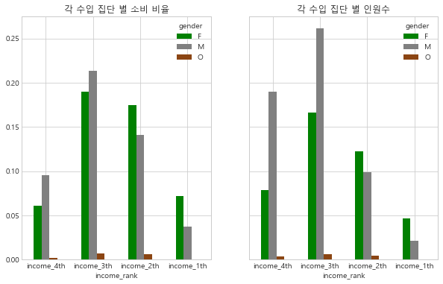
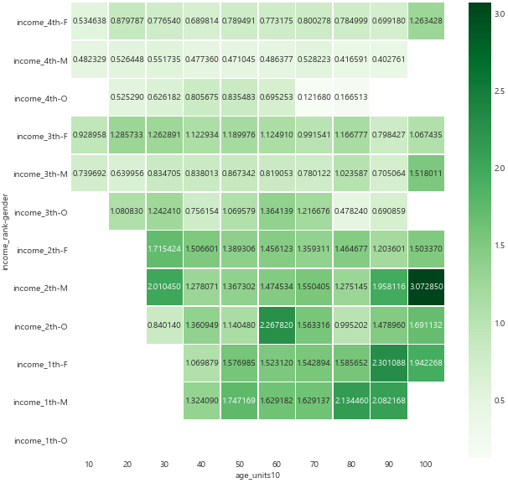
3
데이터 분석 및 결론
1-2) 고객 거래 데이터를 활용하여 주력 고객층 선정
고객 거래 데이터를 활용하여 주력 고객층 선정
Income & gender
Income & age
income rank 별로 전체 소비에서 각 그룹이 차지하는 소비 비율(왼쪽)
income rank별로 전체 소비에서 각 그룹이 차지하는 인원 비율(오른쪽)
income rank가 높을 수록 소비 금액이 크고 여성이 소비 금액이 큼.
(각 집단의 구매 총금액/전체 집단 구매 총금액) / (각 집단의 인원 수/ 전체 인원수 )
전반적으로 나이대가 높고, 소득구간이 높은 고객들이 소비금액이 컸다.

Slide 37



3
데이터 분석 및 결론
1-2) 고객 거래 데이터를 활용하여 주력 고객층 선정
연령대별 인원수 비율
연령대별 소비금액 비율
각 성별의 인원수 비율과 구매금액 비율
+
50대
26.07%
+
50대
23.89
60대
20.18
60대
21.83%
대집단 선정
50 - 60대
소집단 선정
여성

Slide 38
3
데이터 분석 및 결론
2) 향후 프로모션 제안
향후 프로모션 제안

Slide 39
3
데이터 분석 및 결론
2-1) 총 순수익 관점에서 우수한 프로모션
BOGO 의 difficulty가 10일 때
소비자가 10달러 소비
difficulty = 10$
Difficulty($10) 만큼의 수익
Offer received
스타벅스 프로모션 참여
reward 10$ 지급

Slide 40

3
데이터 분석 및 결론
2-1) 총 순수익 관점에서 우수한 프로모션
BOGO 의 difficulty가 10일 때
소비자가 10달러 소비
difficulty = 10$
Reward($10) 만큼의 지출
Offer completed
총 이익 =$\sum{\text{(}\text{difficulty}\text{ ∗ }\text{offer} \text{recevied}\text{) }}$
총 지출 =$\sum{\text{(}reward\text{ ∗ }\text{offer} \text{completed}\text{) }}$
총 순수익 = 총 이익 – 총 지출

Slide 41


3
데이터 분석 및 결론
2-1) 총 순수익 관점에서 우수한 프로모션
각 프로모션의 참여빈도가 비슷했기 때문에
difficulty가 큰 것이 큰 요인으로 작용
Reward와 total_profit의 상관계수는 -0.24로
reward의 크기는 큰 영향을 미치지 않았다.

Slide 42
3
데이터 분석 및 결론
2-2) 주력 고객층이 선호하는 프로모션 파악
소집단
50~60대 여성 고객
대집단
50~60대 전체 고객
event ID
ae264e3637
4d5c57ea9a
9b98b8c7a3
0b1e1539f2
2298d6c36e
fafdcd668e
f19421c1d4
2906b810c7
type
BOGO
BOGO
BOGO
discount
discount
discount
BOGO
discount
구분
0
1
3
4
5
6
8
9

Slide 43
3
데이터 분석 및 결론
2-2) 주력 고객층이 선호하는 프로모션 파악
소집단
50~60대 여성 고객
대집단
50~60대 전체 고객
event ID
ae264e3637
4d5c57ea9a
9b98b8c7a3
0b1e1539f2
2298d6c36e
fafdcd668e
f19421c1d4
2906b810c7
type
BOGO
BOGO
BOGO
discount
discount
discount
BOGO
discount
구분
0
1
3
4
5
6
8
9

Slide 44


2
3
데이터 분석 및 결론
2-3) 신규 고객이 선호하는 프로모션 파악
신규 고객 유치를 위해
신규 고객이 선호하는 프로모션이 있다면?
가입 일자가
프로모션 참여와 거래 빈도에 영향을 주는가?
가입 일자 최근에 가까울 때
거래 횟수, 프로모션 참여 빈도

Slide 45
3
데이터 분석 및 결론
2-3) 신규 고객이 선호하는 프로모션 파악
신규 멤버십 가입 고객의 프로모션 선호도
(2018년 기준)
event ID
ae264e3637
4d5c57ea9a
9b98b8c7a3
0b1e1539f2
2298d6c36e
fafdcd668e
f19421c1d4
2906b810c7
type
BOGO
BOGO
BOGO
discount
discount
discount
BOGO
discount
구분
0
1
3
4
5
6
8
9
약 200~250의
선호도 차이

Slide 46

3
데이터 분석 및 결론
2-3) 신규 고객이 선호하는 프로모션 파악
신규 고객 또한 discount 프로모션을 선호
fafdcd668e 와 2298d6c36e 프로모션의 참여율이 가장 높다

Slide 47



3
데이터 분석 및 결론
결론
DISCOUNT
PROMOTION
총 순수익
주력 고객
신규 고객
Discount 전략 사용
0b1e1539f2[discount]
reward를 증가시키더라도
difficulty를 높히는 프로모션 추천
Discount 프로모션 선호
fafdcd668e[discount]
0b1e1539f2[discount]
총 순수익에 영향력을 강하게 행사하는
주력 고객을 위해서 위 프로모션을 추천
Discount 프로모션 선호
fafdcd668e[discount] 2298d6c36e[discount]

Slide 48
4
가설 검정 및 결론
가설 검정
최종결론

Slide 49
4
가설 검정 및 결론
1. 남성과 여성의 평균 소비 금액에 대한 검정
H0 남성과 여성의 평균 소비 금액은 차이가 없다
H1 남성과 여성의 평균 소비 금액은 여성이 더 크다
var.test
p-value < 0.05
1. t – test 검정 조건 확인
연속형 O
독립적 O
정규성 O
등분산 X
Welch's T test
p-value < 0.05
2. t – test 검정 실시
남성과 여성의
평균 소비 금액 차이가 있다
H0 기각 , H1 채택

Slide 50
4
가설 검정 및 결론
2. 여성의 연령 별 평균 소비 금액 검정
50~60대 여성 기준
20~40대 H0 기각 , H1 채택
70~90대 H0 채택 , H1 기각
H0 연령 별 평균 소비금액은 같다
H1 연령 별 평균 소비금액은 다르다
식별 가능한 편향 제거
등분산 검정
bartlett.test
ANOVA
검정 불가
1. ANOVA 검정 조건 확인
Kruskal-walis test
본페로니 교정
Wilcoxson ranksum
2. 비모수 검정 및 사후 검정

Slide 51

4
가설 검정 및 결론
3. 50~60대 여성 고객(소집단)의 프로모션 참여 분포에 대한 적합성 검정
H0 프로모션의 참여 분포는 같다
H1 특정 프로모션에 대한 더 큰 참여가 있다
1. H0을 참으로 가정할 시
2. 카이제곱 검정 실시
p-value 0.64 > 0.05
1 / 8 = 0.125
50~60대 여성의
프로모션의 참여 분포는 같다
H0 채택, H1 기각
=
< 균등 분포 >

Slide 52
4
가설 검정 및 결론
4 & 5. 전체 50~60대 고객과 신규 고객의 프로모션 참여 분포 적합성 검정
H0 전체 50~60대의 각 프로모션 참여 기대값은 같다
H1 특정 프로모션에 대한 더 큰 참여가 있다
H0 신규 고객의 각 프로모션 참여 기대값은 같다
H1 특정 프로모션에 대한 더 큰 참여가 있다
카이제곱 검정 실시
전체 50~60대의
프로모션의 참여 분포는 같다
H0 채택, H1 기각
신규 고객들은
특정 프로모션을 선호한다
H0 기각, H1 채택

Slide 53
4
가설 검정 및 결론
최종 결론
CONCLUSION
남성 고객이 여성 고객보다 많지만, 소비 금액은 여성 고객이 더 많다.
그 중 50대 이상 여성 고객이 주력 고객층이다.
주력 고객층이 특별하게 선호하는 프로모션은 없다. 따라서 수익성이 좋은 discount가 좋은 프로모션이다.
신규 고객은 프로모션 참여나 거래 빈도 측면에서 주요한 고객층이고 이들은 discount 프로모션을 특히 선호한다.

Slide 54
감사합니다

